Slide 1
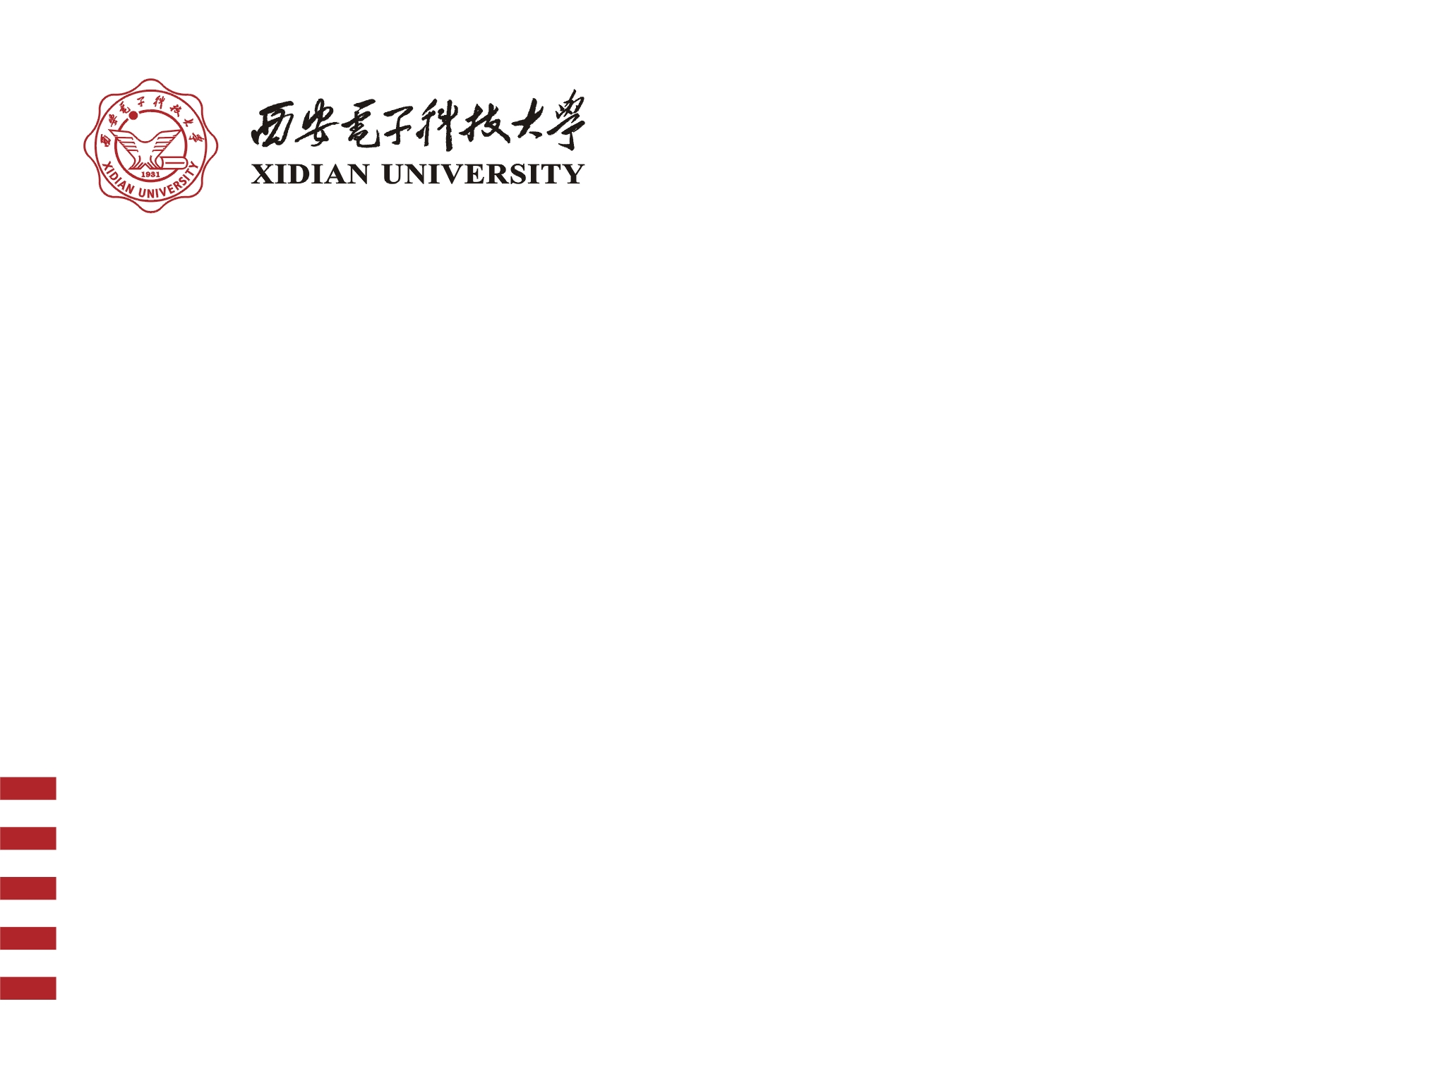
GAN-实践
汇报人：康敏松
2024年3月29日

Slide 2

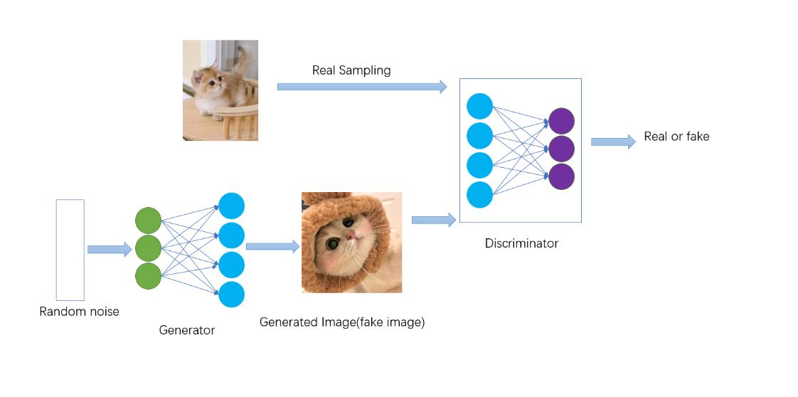
GAN结构
生成器一般使用以随机噪声作为输入，其输出为生成的样本，也就是一张假的图片。这样样本和真实给定的样本一起给判别器模型训练。
判别器是一个二分类器，判别一个样本是真实的样本还是生成器生成的样本。
2

Slide 3
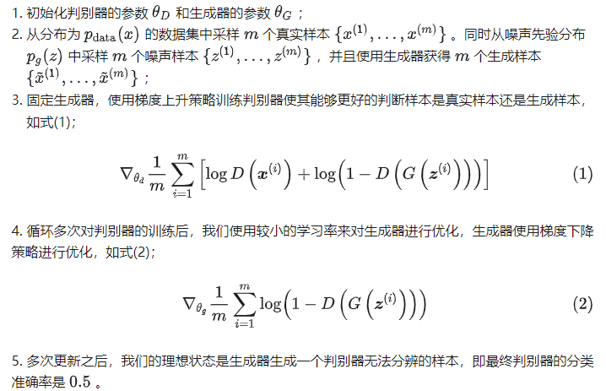
目标函数：
GAN的训练：
3

Slide 4
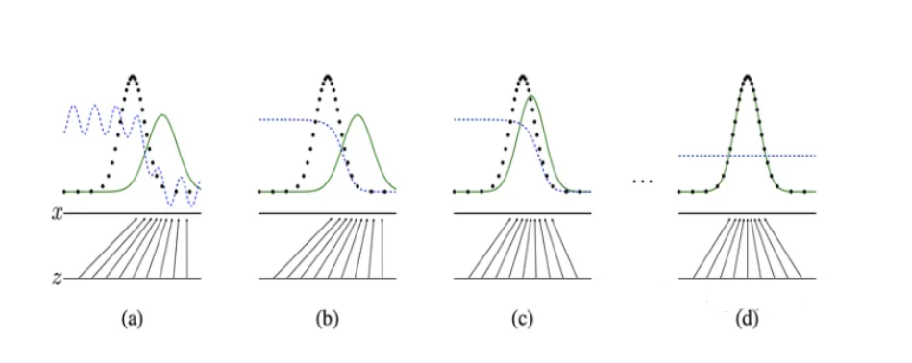
GAN在训练过程中判别器和生成器的分布变化
数据集介绍：
MINST手写数字的图片，训练集包括60000张图像和标签，图片大小为28 * 28 * 1
4

Slide 5

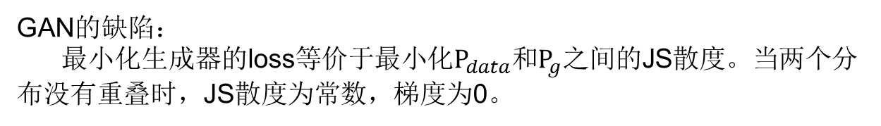
GAN的缺陷：
最小化生成器的loss等价于最小化$P_{data}$和$P_{g}$之间的JS散度。当两个分布没有重叠时，JS散度为常数，梯度为0。
引入 Wasserstein 距离：
这个Wasserstein距离的优越性在于JS，KL散度是突变的，不重叠就几乎没有梯度；但是Wasserstein距离在两个分布没有重叠的时候也能根据距离提供有意义的梯度
引入Wasserstein 距离后的生成器和判别器的损失函数：
5

Slide 6
谢谢大家
6

Slide 7
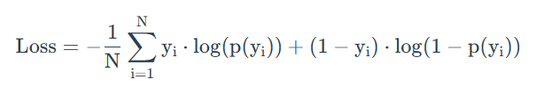
二元交叉熵函数
7

